Slide 1
Relatório complexidade
Bacharelado em Ciência da Computação
Alunos: Lucas Azevedo e Victor Portelinha

Slide 2
Método de relatório:
Foram adicionados os algoritmos Bubble Sort Iterativo e Bubble Sort Recursivo;
O tempo de execução dos gráficos foi obtido em milissegundos;
Por questões de problemas relacionados a pilha de memória, funções recursivas foram testadas com tamanhos de vetor diferentes das iterativas (desvantagem das recursivas sobre as iterativas);
Para algoritmos recursivos foram utilizados vetores de ordem 100-1000 com passo 100;
Para algoritmos iterativos foram utilizados vetores de ordem 500-5000 com passo 500.

Slide 3
Configuração do ambiente
i5-1135G7 (2.40GHz) (4 núcleos físicos e 8 virtuais)
8,00 GB de memória RAM

Slide 4
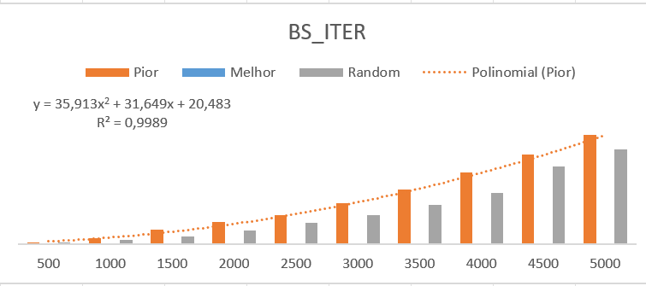
Algoritmos iterativos
Bubble Sort Iterativo:

Slide 5
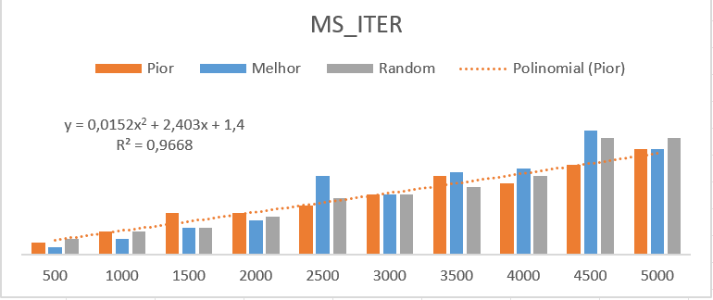
Algoritmos iterativos
Merge Sort Iterativo:

Slide 6
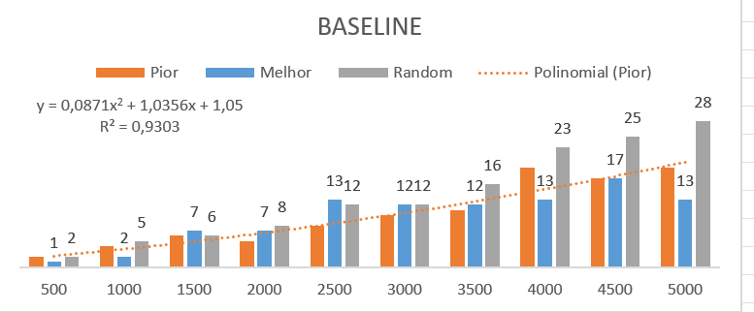
Algoritmos iterativos
Shell Sort Iterativo Baseline:

Slide 7
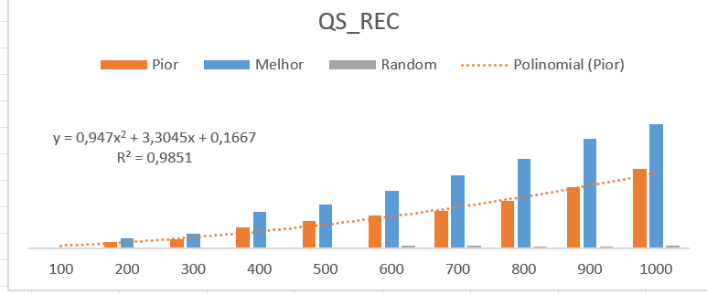
Algoritmos Recursivos
Quick Sort Recursivo:

Slide 8
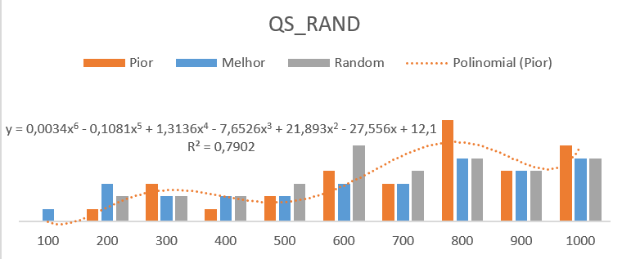
Algoritmos Recursivos
Quick Sort Recursivo Randomizado:

Slide 9
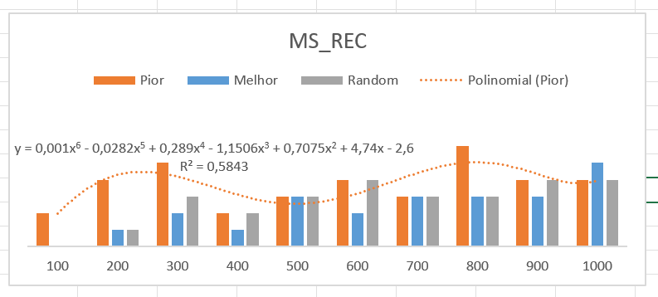
Algoritmos Recursivos
Merge Sort Recursivo:

Slide 10
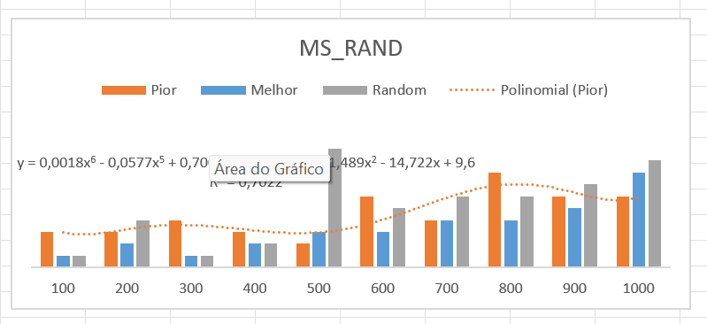
Algoritmos Recursivos
Merge Sort Recursivo Randomizado:

Slide 11
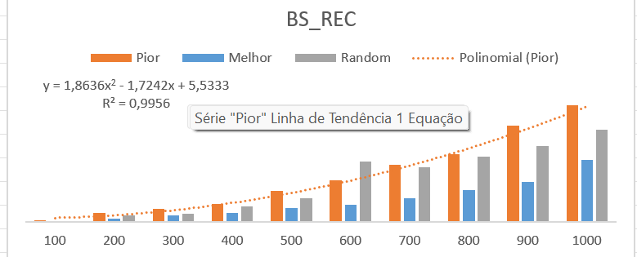
Algoritmos Recursivos
Bubble Sort Recursivo:

Slide 12
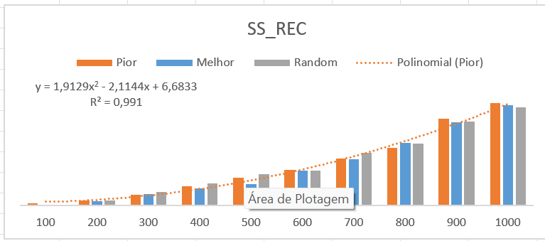
Algoritmos Recursivos
Select Sort Recursivo:

Slide 13
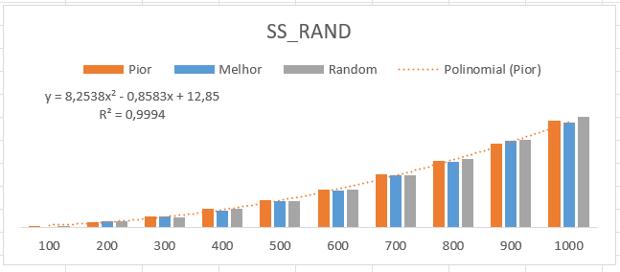
Algoritmos Recursivos
Select Sort Recursivo Randomizado:

Slide 14
Conclusão
Quanto mais próximo de 1 for o coeficiente de correlação (R2) na regressão polinomial, maior a confiabilidade dos dados apresentados no modelo;
Alguns algoritmos recursivos (em especial, os com regressões de ordem 6) não puderam ser verificados de maneira precisa, devido a incapacidade de aumentar o tamanho do vetor a tamanhos mais expressivos, pois estoura o limite de recursividade do sistema operacional.

Slide 15
Melhores algoritmos iterativos por tempo de execução (5000 dados):
Shell Sort Iterativo (19 ms);
Merge Sort Iterativo (28 ms);
Bubble Sort Iterativo (3953 ms).

Slide 16
Melhores algoritmos recursivos por tempo de execução (1000 dados)
Merge Sort Recursivo (4ms);
Quick Sort Recursivo Randomizado (6ms);
Merge Sort Recursivo Randomizado (6ms);
Quick Sort Recursivo (135ms);
Bubble Sort Recursivo (176ms);
Select Sort Recursivo (178ms);
Select Sort Recursivo Randomizado (839 ms).

